Slide 1
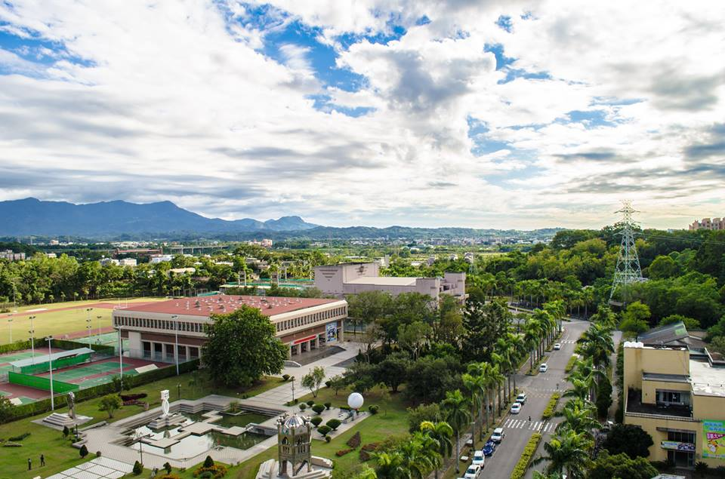

Slide 3
資訊工程學系
你(妳)了解嗎？

Slide 5
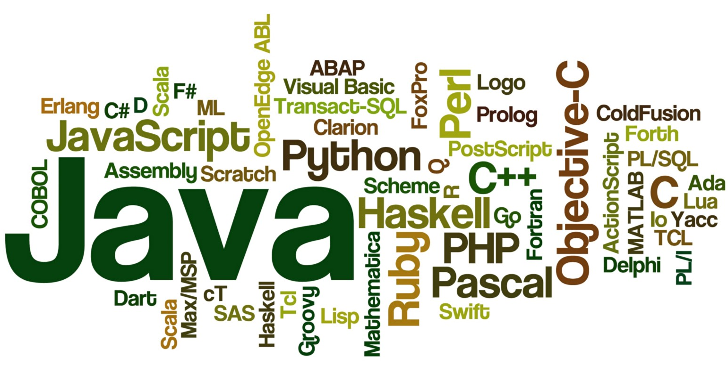

Slide 6
Coding
&
Debugging

Slide 8
AR VR MR

Slide 10
A
AI(人工智慧)
B
Big Data(大數據)
C
Cloud(雲端服務)
I
IoT(物聯網)
S
Security(資訊安全)

Slide 11
大學除了課業外，
還有其他活動嗎？

Slide 13
資訊科系 - APCS組

Slide 14
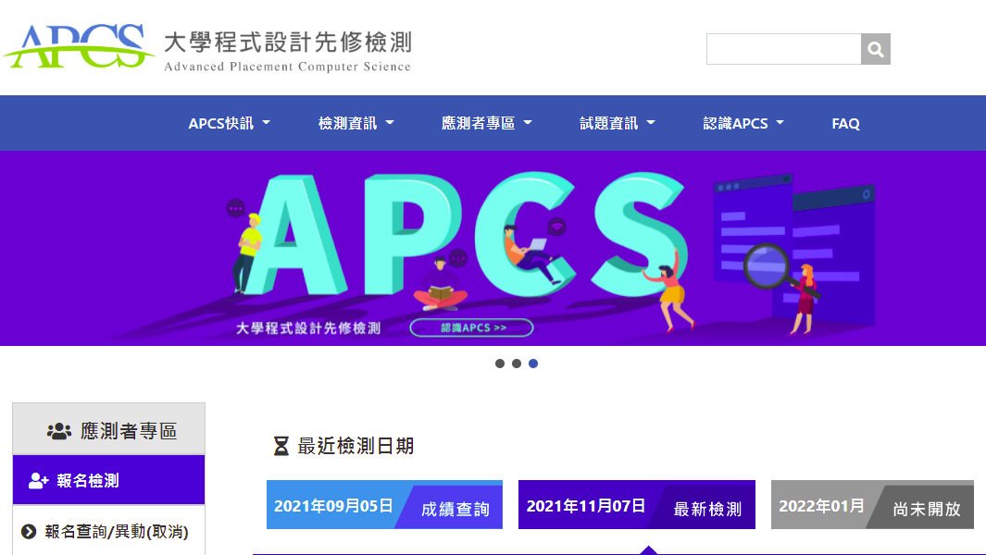

Slide 15
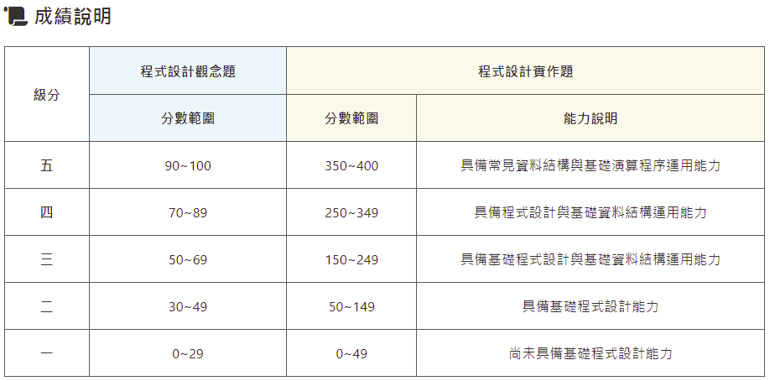

Slide 16
資訊科系 - 特殊選才
APCS篩選門檻
資訊安全技能

Slide 17
APCS 是個申必備項目嗎?

Slide 18
Coding能力
個申必備項目嗎?

Slide 19
謝謝聆聽
Q & A

